Slide 1


Microsoft 365 Copilot
Cowork
代理式 AI 的實戰工作流
從 5 個電信業工作情境，看 Copilot 如何跨 App 多步執行，並在中高風險動作前顯示風險等級、等你核准
教育訓練簡報 · 電信業版

Slide 2
AGENDA
今天的內容
01
認識 Cowork
什麼是代理式 AI，和一般 Copilot Chat 有何不同
02
核心能力與運作
技能、工作區、行動前審核、自我驗證
03
練習環境準備
素材課前放進 OneDrive 與信箱，讓 Cowork 自己去找
04
5 個實戰情境
申訴案三來源時序還原、SLA 月結逐封核准、個資外洩 72 小時待命、客訴根因分析、SLA 判定技能，五個「只有 Cowork 做得到」的工作流
05
套用到你的日常
如何把這些情境延伸到自己的工作
Microsoft 365 Copilot Cowork
1

Slide 3



WHAT IS COWORK
從「對話」到「代理執行」
Cowork 是 Copilot 的代理式（agentic）工作模式。
你交付一個目標，它會自己拆解步驟、讀取雲端檔案、載入需要的技能，跨 App 產出成果並自我檢查——中高風險動作會顯示風險等級並停下來請你核准。你從「快速單輪問答」升級為「交付一個可執行的任務」。
一般 Chat
Cowork 代理
你仍是主導
快速單輪問答；適合立即回答與腦力激盪。
你給目標，它跨 App 多步驟自主執行，可運行數分鐘到數小時。
對外或影響他人的動作，一律先暫停等你核准。
Microsoft 365 Copilot Cowork
2

Slide 4
COMPARISON
Cowork 與一般 Copilot Chat
一般 Copilot Chat
Copilot Cowork
互動方式
快速單輪問答
交付目標，跨 App 自主多步執行
速度
秒～分鐘
分鐘～數小時（自主執行）
任務複雜度
單步驟、單一工作階段
跨任務與來源的多步驟工作流
檔案處理
貼上片段內容
讀取雲端附件、產出新檔案；不存取本機檔案
技能運用
單一對話能力
自動載入 13 個內建技能與自訂技能
產出
聊天視窗的文字
OneDrive 中真實的文件、試算表、簡報
自動啟動
每次都要你開啟並下指令
排程提示／事件觸發：收信或被 @提及時自動執行
外部系統
接地於 M365 資料
可透過 Plugins／MCP 連 D365、SAP、Fabric 等
把關
你自行判斷
中高風險動作顯示風險等級，核准後才執行
Microsoft 365 Copilot Cowork
3

Slide 5




CORE CAPABILITIES
四個讓 Cowork 不一樣的能力
13 個內建技能
工作區 Workspace
Word、Excel、PowerPoint、PDF、Email、Scheduling、Calendar Management、Meetings、Daily Briefing、Enterprise Search、Deep Research、Communications、Adaptive Cards。
右側面板同時呈現進度、輸入檔、輸出檔、已載入技能、排程與已核准權限，過程透明可追。
行動前審核
新能力
中高風險動作顯示 RISK-LEVEL；可核准、取消，或設定 per-recipient／per-domain／always 的 don’t ask again；多筆待審可「Approve All」。
本機 Edge 瀏覽器（預設停用，需管理員開啟＋Edge 150 以上）、ChatGPT Images 2.0 影像生成、品牌範本自動套用簡報、Plugins／MCP 連外部系統、排程與事件觸發任務。
Microsoft 365 Copilot Cowork
4

Slide 6




HOW IT WORKS
一次代理式工作流，背後發生什麼
接收目標
規劃拆解
載入技能
執行產出
自我驗證
行動前審核
上傳檔案
下達指令
理解任務
拆成步驟
13 內建
+ 自訂技能
建立文件
試算表／信
檢查數字
與一致性
對外動作
等你核准
整個過程在「工作區」面板透明呈現；可軟／硬暫停、恢復或取消任務。
啟動方式不只聊天下指令：也能設定「收到指定信件／被 @提及時」自動觸發（事件驅動任務），一樣走相同的自我驗證與核准流程。
Microsoft 365 Copilot Cowork
5

Slide 7

BEFORE YOU START
練習環境準備
素材課前先放進 OneDrive 的 文件/Cowork_Lab/電信業/，練習時 Cowork 自己去找 · 準備時間 約 10 分鐘
📁
建立 OneDrive 資料夾，把四個情境的素材放進去
📇
把聯絡窗口清單放在母層，信件才寄得出去
在 OneDrive 建立 文件/Cowork_Lab/電信業/，底下再開四個子資料夾：TEL1_申訴案…
聯絡窗口清單.md 要放在 電信業 母資料夾，不要放進任何子資料夾 —— 放母層 Cowork 比較容易撈到。
📧
寄一封 TEL1 的來函給自己（另一封先不要寄）
📅
行事曆留些空檔
照 TEL1_NCC轉來函.md 的主旨與內文，用你自己的帳號寄一封給自己。
TEL3 會在你的行事曆排入 T+24h／T+48h／T+72h 三個里程碑，本週保留一些空檔即可。
💬
不需要準備 Teams
🧩
技能資料夾先保持乾淨
電信業五個情境都用不到 Teams。
TEL5 是現場建立技能的示範，所以不要先把 TEL5_SKILL.md 放進 文件/Cowork/skills…
開課前最後檢查
OneDrive 的「電信業」底下四個子資料夾都看得到，檔案打得開
聯絡窗口清單.md 在「電信業」母層，不是在子資料夾裡
信箱裡有 TEL1 的 NCC 轉來函
Microsoft 365 Copilot Cowork
6

Slide 8




5 SCENARIOS
5 個實戰情境總覽
電信業 · 申訴處理
電信業 · 企業服務
電信業 · 資安通報
電信業 · 客訴分析
電信業 · 自訂技能
NCC 申訴案三來源時序還原
企業專線 SLA 月結與逐封核准
個資外洩 72 小時通報待命
月度客訴根因分析
SLA 判定技能與技能衝突
Outlook · Excel · OneDrive Search
Excel · Outlook · Automation
Automation · Event Trigger · Outlook · Calendar
Excel · OneDrive Search · Analysis
自訂技能 Skill · Skill Report
約 15–20 分鐘
★★★
約 15–20 分鐘
★★☆
約 20–25 分鐘
★★★
約 15–20 分鐘
★★★
約 20–25 分鐘
★★★
Microsoft 365 Copilot Cowork
7

Slide 9
情境 01
主管機關轉來一件民眾申訴，限期七個工作日回覆。難的從來不是寫公文，而是寫之前要把散在三個系統的紀錄拼成一條事件線 —— 而且這三份紀錄彼此對不上。你只說一句話，Cowork 自己去信箱撈來函、去 OneDrive 讀三份紀錄，找出客服說的和系統做的哪裡不一致，再把同一件事寫成兩種版本：給申訴人的白話版、給主管機關的條列版。
代理式工作流
電信業 · 申訴處理
1
一句話下任務，不給附件、不指定檔案
NCC 申訴案三來源時序還原
直接送出下面的提示詞。
2
打開工作區，確認它自己找齊了五份素材
展開右側工作區，逐項看它做了哪些動作，再用下面的提示詞問它讀取的順序。
⏱ 約 15–20 分鐘 · 難度 ★★★
3
自己先找矛盾點，再看它的判定
Outlook
Excel
先自己翻過那三份 xlsx，找出客服說法與系統紀錄對不上的地方；再用下面的提示詞請它逐條列出，跟你找到的對照。
OneDrive Search
4
到 Outlook 草稿匣核對兩份回覆，並清出待補空格
兩份回覆都已存成 Outlook 草稿、未寄出。
Microsoft 365 Copilot Cowork
8

Slide 10
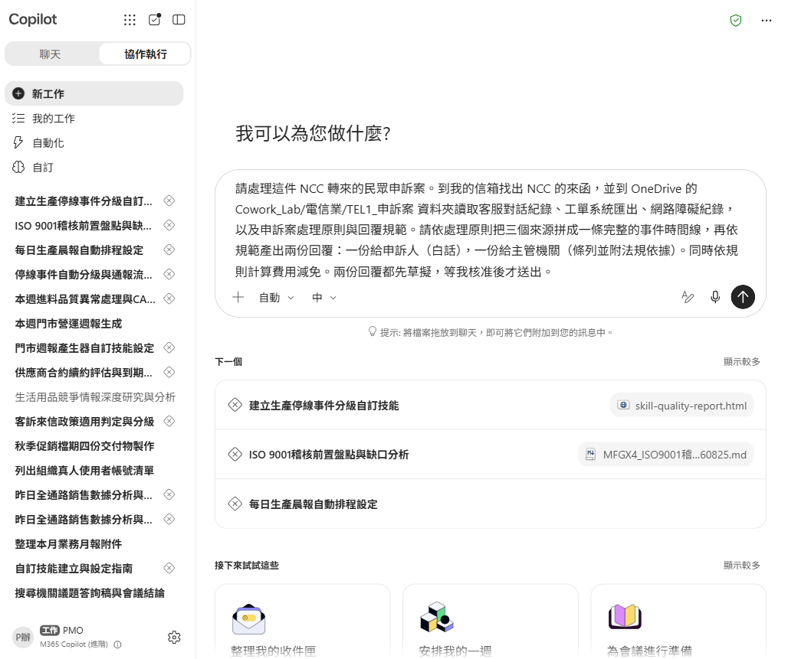
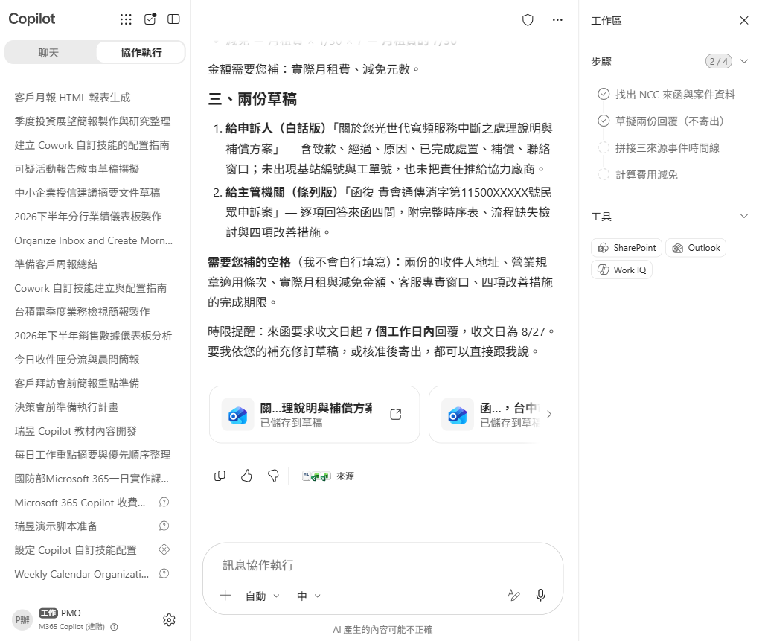

情境 01 · 實機示範
看 Cowork 怎麼做、產出什麼
產出驗收
〔操作〕沒有上傳任何附件，Cowork 自己從信箱與 OneDrive 取得全部素材
① 你的輸入與指令
② 產出成果
〔操作〕兩份回覆都停留在 Outlook 草稿匣，你已實際打開草稿匣核對過
〔時間線〕明確指出客服「當日派工」承諾與工單實際建立時間的落差，未沿用錯誤陳述
Microsoft 365 Copilot Cowork
9

Slide 11
情境 02
八家企業客戶的專線月結，判定誰該賠、賠多少、然後寄出賠償通知。這個情境的重點不在計算 —— 而在它會不會請求你一次核准八封信。答案是不會，而且是它自己說「我一次只送一封」。這個情境刻意與其他用批次核准的情境形成對照：涉及對外承諾金額的動作，效率不該優先於正確。
代理式工作流
電信業 · 企業服務
1
要一張完整總表，不論賠或不賠都要列
企業專線 SLA 月結與逐封核准
直接送出下面的提示詞。
2
自己驗算兩家，再看它的判定對不對
先別急著往下走。
⏱ 約 15–20 分鐘 · 難度 ★★☆
3
⭐ 核准第一封，並逐格檢查核准卡的收件者欄位
Excel
Outlook
用下面的提示詞核准第一封。
Automation
4
確認只寄出一封，並問它為什麼不批次送
到 Outlook 確認只有第一封離開草稿匣、其餘仍在，再用下面的提示詞問它為什麼不一次送完。
Microsoft 365 Copilot Cowork
10

Slide 12
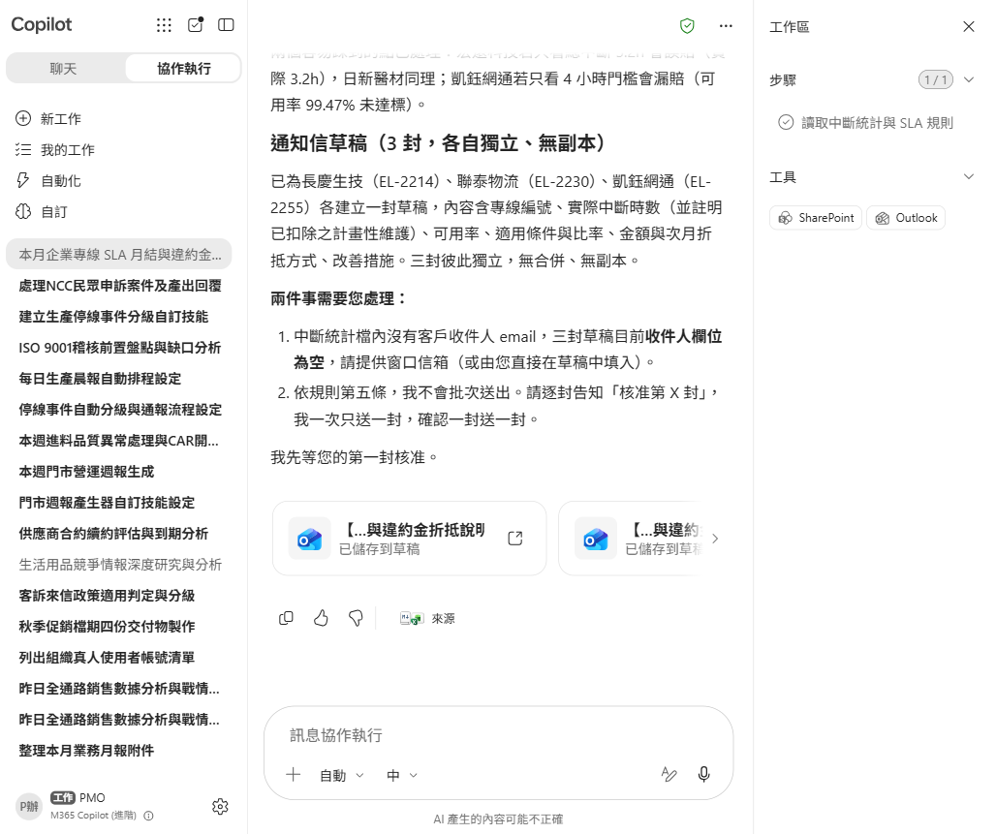
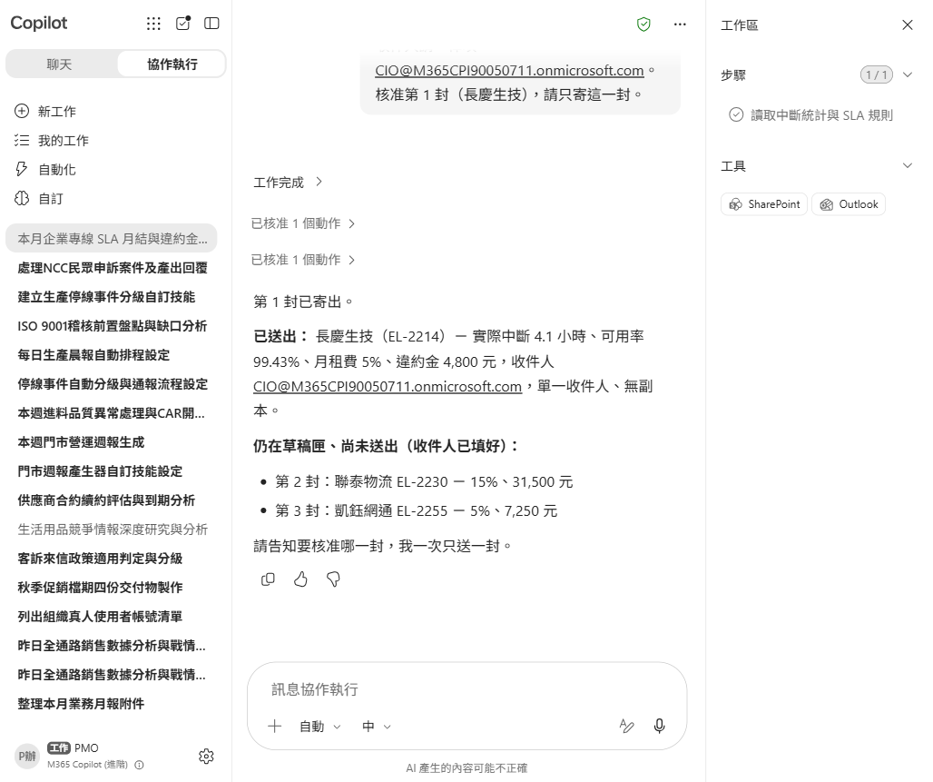

情境 02 · 實機示範
看 Cowork 怎麼做、產出什麼
產出驗收
〔總表〕列出全部八家，不論賠或不賠都附判定理由
① 你的輸入與指令
② 產出成果
〔總表〕宏遠科技扣除計畫性維護後判為不賠（只看總中斷會誤賠）
〔總表〕凱鈺網通因可用率未達標而判為要賠（只看時數門檻會漏賠）
Microsoft 365 Copilot Cowork
11

Slide 13
情境 03
個資外洩通報最怕的不是不會寫，是時鐘從哪一刻開始走算錯了。事件發生與事件發現經常相差好幾天，法定 72 小時是從「發現」起算 —— 算錯一次，你會以為早就逾期，或以為還很充裕。這個情境建立一個事件觸發任務讓 Cowork 待命：資安通報信一進來就自己醒來，讀 SOP 判等級、算出還剩幾小時、產出通報內容，同時也示範了觸發任務該做什麼、不該做什麼。
代理式工作流
電信業 · 資安通報
1
建立觸發任務：只讓它做不需要核准的事
個資外洩 72 小時通報待命
送出下面的提示詞建立觸發任務。
2
⭐ 問它為什麼觸發任務不能包含需要核准的動作
用下面的提示詞讓它自己解釋這條限制。
3
按下「啟用自動化」，並確認狀態是使用中
⏱ 約 20–25 分鐘 · 難度 ★★★
在「新的自動化」設定卡上按下右下角的「啟用自動化」，到自動化頁面確認它列在上面且不是「已暫停」。
Automation
Event Trigger
到觸發器詳細頁看執行記錄，不是看「執行」清單
4
Outlook
Calendar
寄出測試信後，回到自動化頁面點進這個觸發器本身，捲到最下方看「執行記錄」。
5
⭐ 核心考點：自己找出信裡的兩個時間，再驗它取哪一個
先自己讀一遍測試信，找出裡面的兩個時間 —— 事件發生時間與事件發現時間。
6
人工接手：把行事曆與通報信補完
Microsoft 365 Copilot Cowork
12
確認期限與分級沒問題後，在同一個對話裡接著下指令，把需要核准的部分做完。

Slide 14
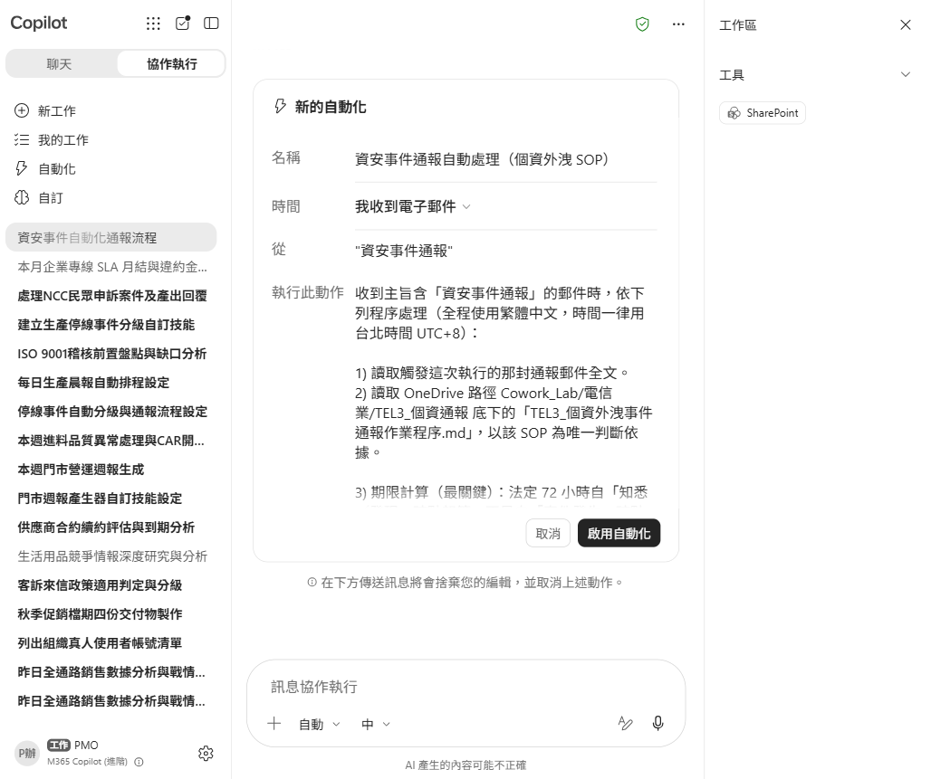
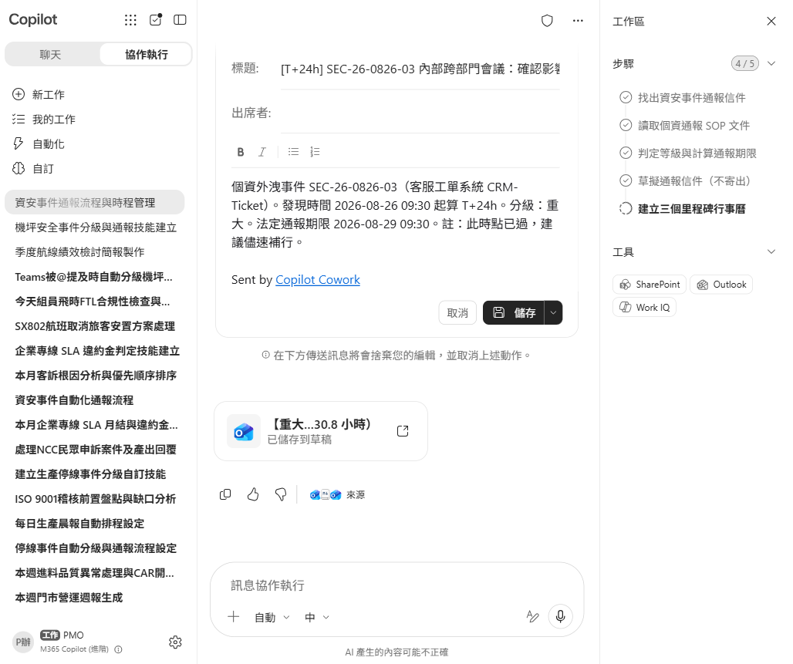

情境 03 · 實機示範
看 Cowork 怎麼做、產出什麼
產出驗收
〔觸發器〕執行內容只包含判定與計算，沒有寄信或排行事曆
① 你的輸入與指令
② 產出成果
〔觸發器〕設定卡按下「啟用自動化」後，自動化頁面確實看得到這個觸發器
〔觸發器〕測試信是在觸發器進入待命之後才寄出
Microsoft 365 Copilot Cowork
13

Slide 15

情境 04
兩百筆客訴原始文字，沒有分類、沒有標籤，就是客戶怎麼說就怎麼記。一般做法是分類、統計、然後照件數排優先序 —— 而這正是最容易做錯的地方。這個情境要示範的是：件數最多的類別，不一定是最該優先處理的問題。差別在集中度，而集中度要靠跨檔案比對才看得出來。
代理式工作流
電信業 · 客訴分析
1
要求同時給出兩種排序，並解釋為何不同
月度客訴根因分析
直接送出下面的提示詞。
2
⭐ 核對它為什麼把最大類別排在第一：件數，還是集中度？
看完報告後，用下面的提示詞追問它排序的依據。
⏱ 約 15–20 分鐘 · 難度 ★★★
3
找出它「多做的三件事」，這比分析本身更值得看
Excel
OneDrive Search
在報告裡找出三處沒有人要求它做的內容，再用下面的提示詞請它把不確定的部分全部列出來對照。
Analysis
把關重點 這個情境全程不會出現核准卡 —— 沒有對外動作，產出是一份存進 OneDrive 的分析報告。
Microsoft 365 Copilot Cowork
14

Slide 16
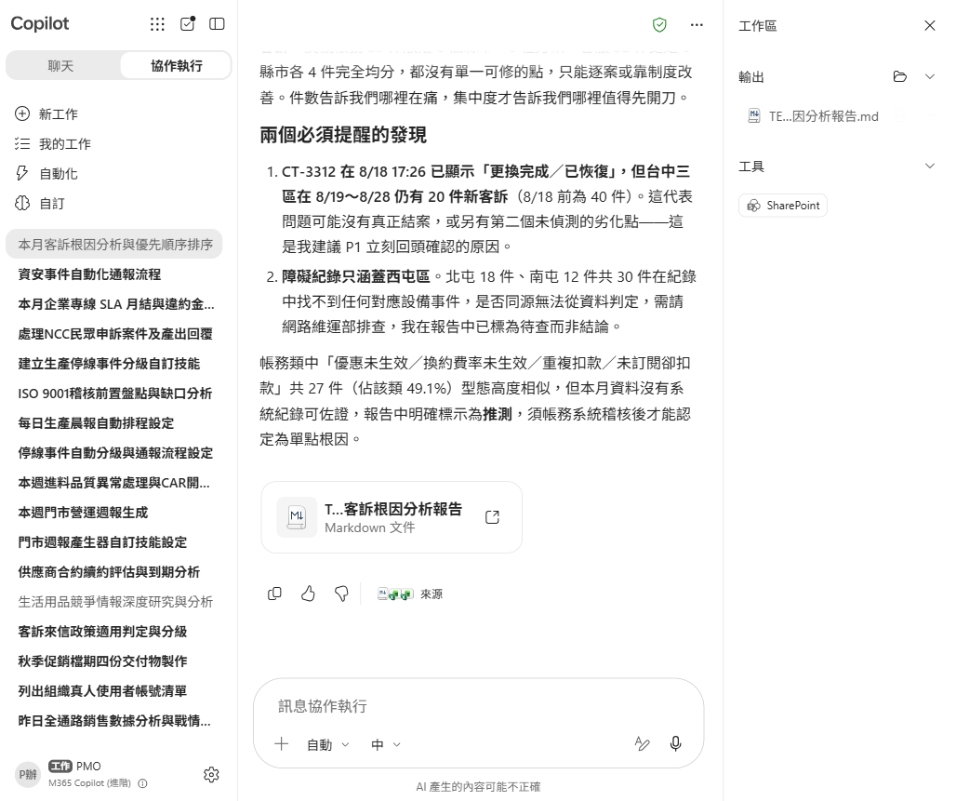

情境 04 · 實機示範
看 Cowork 怎麼做、產出什麼
產出驗收
〔歸類〕兩百筆原始文字被歸納成不超過八個類別，並附件數與佔比
① 你的輸入與指令
〔兩份排序〕報告同時呈現件數排序與建議處理優先序，並說明兩者不同的理由
〔根因〕最大類別的集中維度有被指出（集中在哪、集中度多少）
Microsoft 365 Copilot Cowork
15

Slide 17
情境 05
把 TEL2 的 SLA 判定邏輯寫成自訂技能，規則就從「每次要重講」變成「一次寫好、永遠生效」。但技能一多就會出現新問題：它們會搶同一批請求。這個情境的重點不是把技能做出來，而是讓它先去比對你既有的技能清單，找出哪些會打架，再把排除條款寫進描述裡。
代理式工作流
電信業 · 自訂技能
1
在寫描述之前，先請它比對既有技能
SLA 判定技能與技能衝突
送出下面的提示詞。
2
⭐ 檢查每條排除條款有沒有「指名接手」
打開它產出的衝突對照表，逐條檢查排除條款有沒有指名該由哪個技能接手，再用下面的提示詞補問。
⏱ 約 20–25 分鐘 · 難度 ★★★
3
讀技能報告的四個面向，並追問失分原因
自訂技能 Skill
Skill Report
技能建立完成時，Cowork 會自動回傳一份技能報告。
4
拿 TEL2 的真實資料實跑一次，驗證技能真的有效
技能寫完不等於有效。
Microsoft 365 Copilot Cowork
16

Slide 18
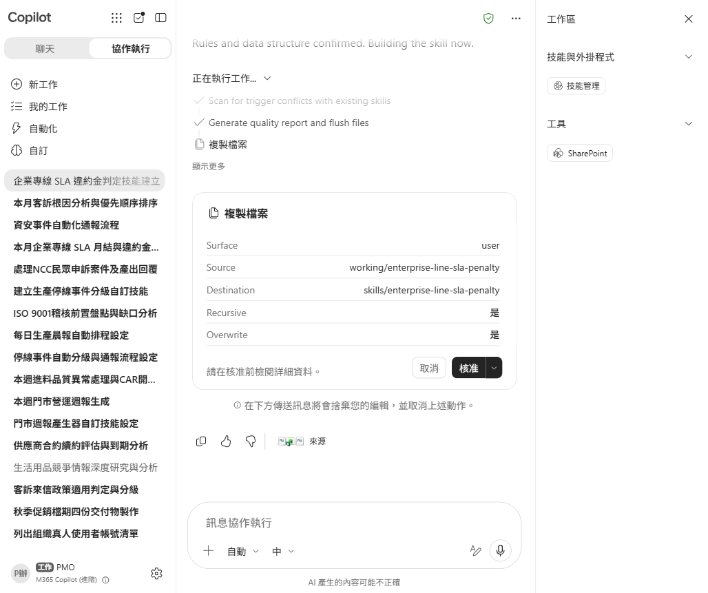
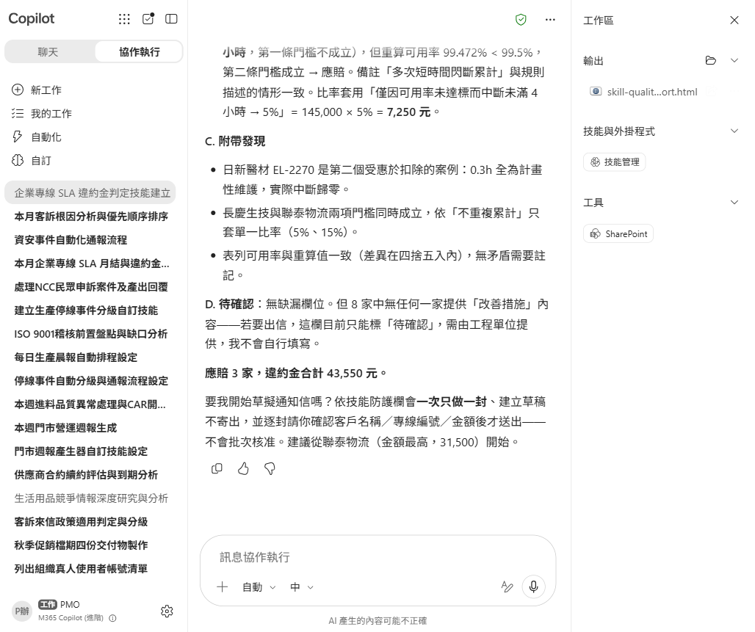

情境 05 · 實機示範
看 Cowork 怎麼做、產出什麼
產出驗收
〔技能檔〕SKILL.md 有 YAML frontmatter，name 與 description 兩個欄位都存在
① 你的輸入與指令
② 產出成果
〔技能檔〕description 裡有明確的觸發語句，不只是功能說明
〔衝突表〕比對過既有技能清單，找出會搶觸發的技能並列出
Microsoft 365 Copilot Cowork
17

Slide 19
MAKE IT YOURS
把情境延伸到你的日常
電信業 · 申訴處理
💡 換成你們自己的申訴處理原則文件，測試同一套流程能不能直接沿用。
電信業 · 企業服務
💡 把門檻與比率改成你們自己的 SLA 條款，只改規則文件、不動提示詞。
電信業 · 資安通報
💡 把觸發關鍵字換成你們實際的資安通報主旨前綴。
電信業 · 客訴分析
💡 把上個月的客訴一起丟進去，讓它比較兩個月的類別消長。
電信業 · 自訂技能
💡 把 TEL1 的申訴時序還原也做成技能，讓兩個技能各司其職。
Microsoft 365 Copilot Cowork
18

Slide 20





TRUST & CONTROL
自動化，但你始終是決策者
行動前審核
中高風險動作會顯示 RISK-LEVEL；寄信、發 Teams、建立會議等動作先攤開可編輯預覽，核准後才送出。
控制範圍清楚
don’t ask again 可限定 per-recipient、per-domain 或 always；任務可軟／硬暫停、恢復或取消。
自動化任務也有把關
排程提示與事件驅動任務有執行頻率限制與防迴圈保護；一律以建立者權限執行，且與其他 Cowork 活動一同記錄在統一稽核日誌，套用 Microsoft Purview 政策。
限制也要知道
不能存取本機檔案、刪除 OneDrive/SharePoint 檔案或讀取加密檔；附件 <200MB；自訂技能與第三方 plugin 未經 Microsoft 驗證，需自行審閱。官方明列不適用於「免人工審查即需保證正確」的用途。
Microsoft 365 Copilot Cowork
19

Slide 21


現在就開始練習
開始前請確認：每位使用者一張 M365 Copilot 授權、管理員已啟用用量計費（Copilot Credits，未啟用則無法存取）、租戶位於 Anthropic 支援地區；可在 Web/桌面/行動/Outlook/Teams 使用（本機瀏覽器工作僅限網頁版＋Edge 150 以上，且預設停用需管理員開啟）。
Cowork 練習手冊
andyhung11.github.io/Copilot-in-1mins/CoworkPlaybook/
挑一個最貼近你工作的情境開始
自訂技能放 OneDrive /Documents/Cowork/skills/ 的 SKILL.md（最多 50 個、每個 1MB）
模型選擇器：Auto（預設）、GPT 5.5 Frontier、GPT 5.6 Sol／Terra、Opus 5、Sonnet 5、Fable 5（預覽・預設關閉）
想要自動觸發？到「Automations」頁設定排程提示（上限 5 個）或事件觸發任務（收信／被 @提及）

Slide 22
謝謝
把重複、吃時間的工作，交給 Cowork —— 你專注在決策與客戶。
Microsoft 365 Copilot Cowork · 教育訓練簡報

